Slide 1

  Beleggersadvies
  Uw docent
  B.BUSSCHAERT bestuurder Mexem be
Onze adviezen zijn geen aan/verkoop opdrachten voor persoonlijke vermogensbeheer
Maar louter informatie berichten
Fondsen overzicht
Obligaties overzicht
Aandelen overzicht
Met de hulp van VECTOR VEST UNIVERSITY TRAINING
UITGEVER MANON BUSSCHAERT PIERSLN 113 KNOKKE-HEIST

Slide 2

By BUSSCHAERT&CO mexem be

Slide 3

24 mei woensdag
24 mei woensdag

Slide 4

PRIVATE PORTFOLIO MASTERS
UW GOUDBANK

Slide 5
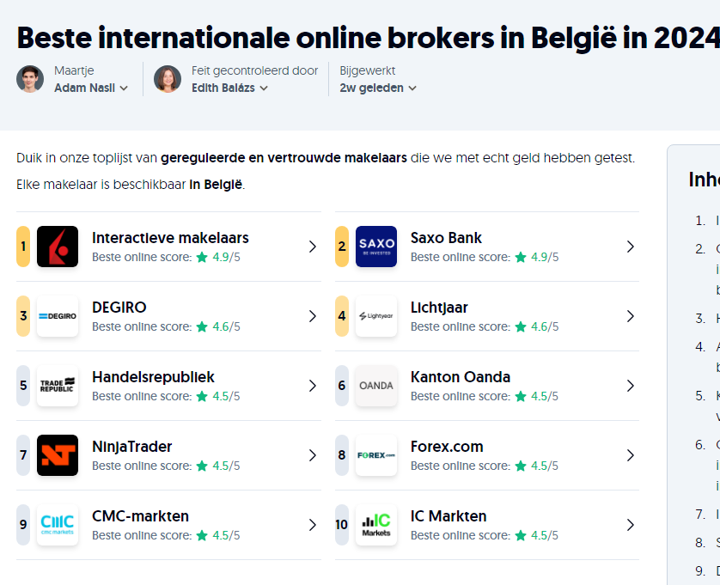
Mexem be= interactive broker
1

Slide 6
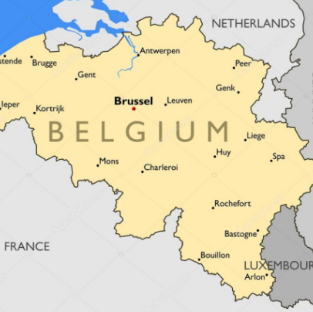
Mexem be
Wij zoeken advisors(zelfstandigen) in deze steden
Je moet een bachelor hebben of master in een financiele opleiding
Of nog beter gebeten voor beleggingen
Uw eigen advisor kantoor runnen onder toezicht van mexem be
Inlichtigen op kantoor knokke
050344777 of 050150012
bernard@busschaert.eu

Slide 7
Hoe kan je online klant worden van
ons kantoor knokke-heist
private portfolio masters
op kantoor,,,,most easy iedere week openen nieuwe klanten rekeningen!!

Slide 8
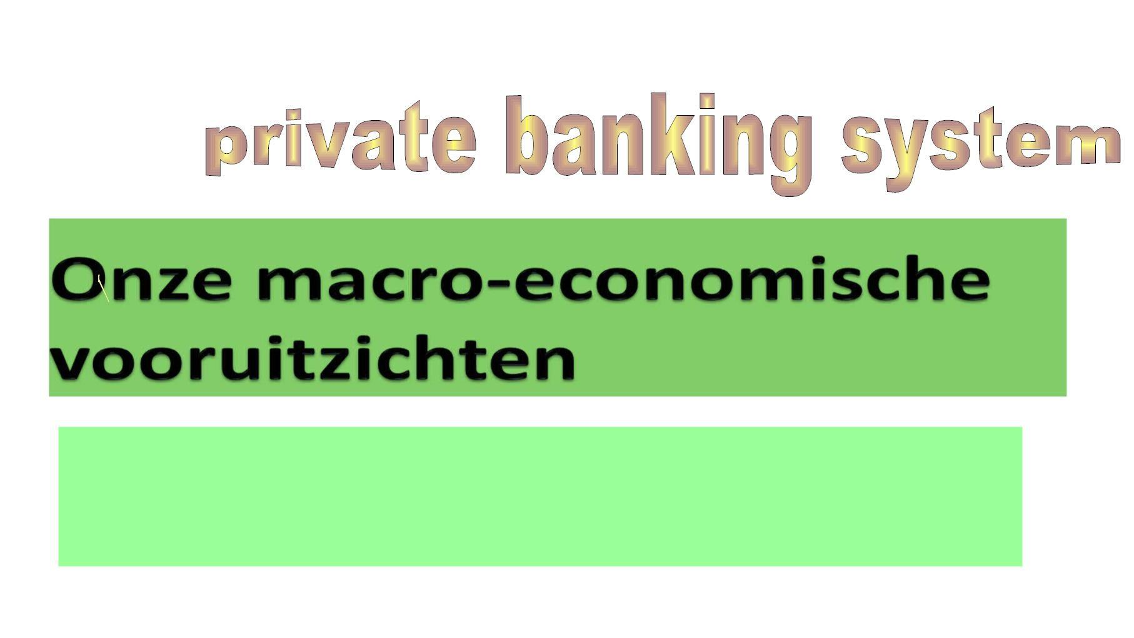
Technische en fundamentele analyse van onze economie ;financiële wereld en
aandelen beurzen
5
20/02/16

Slide 9
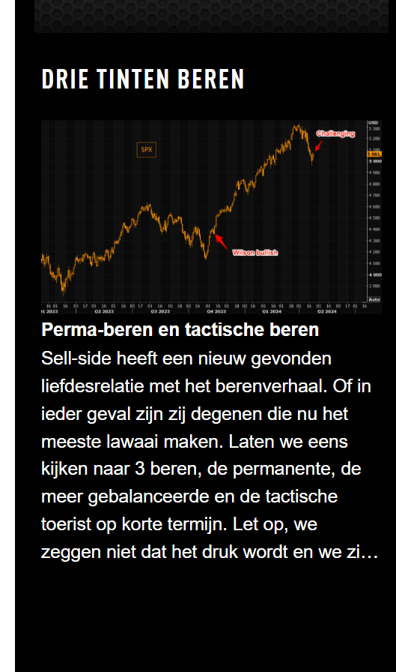
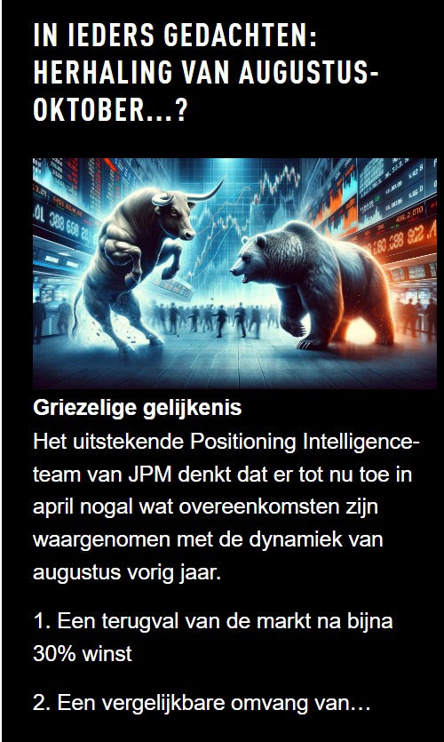
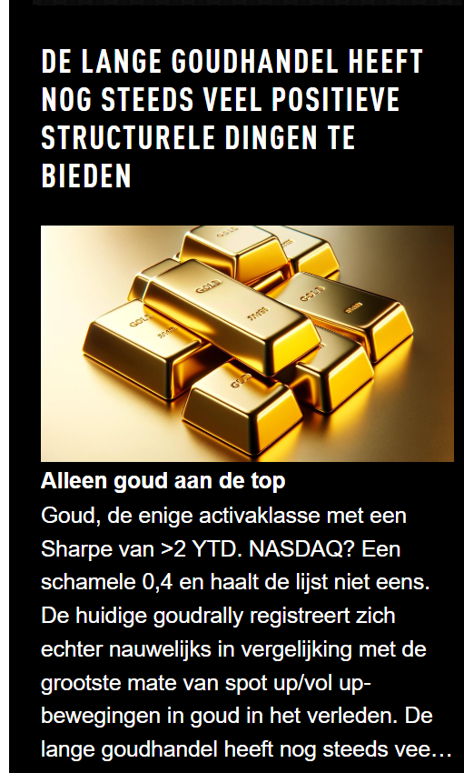

Slide 10
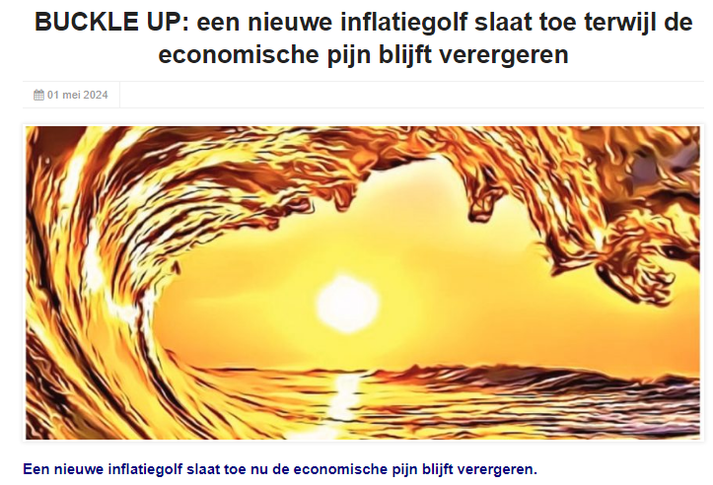

Slide 11
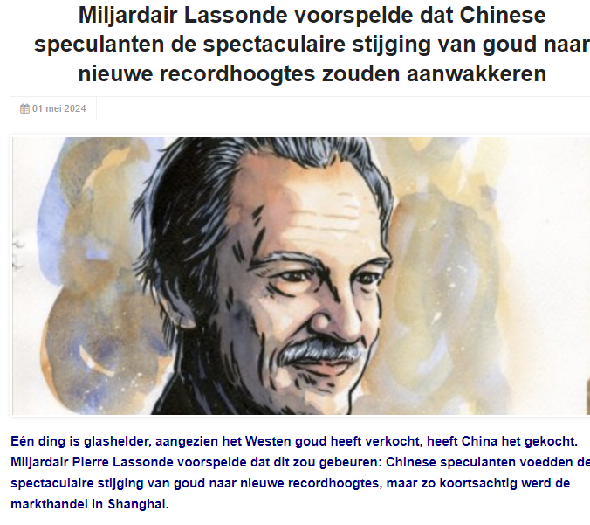

Slide 12
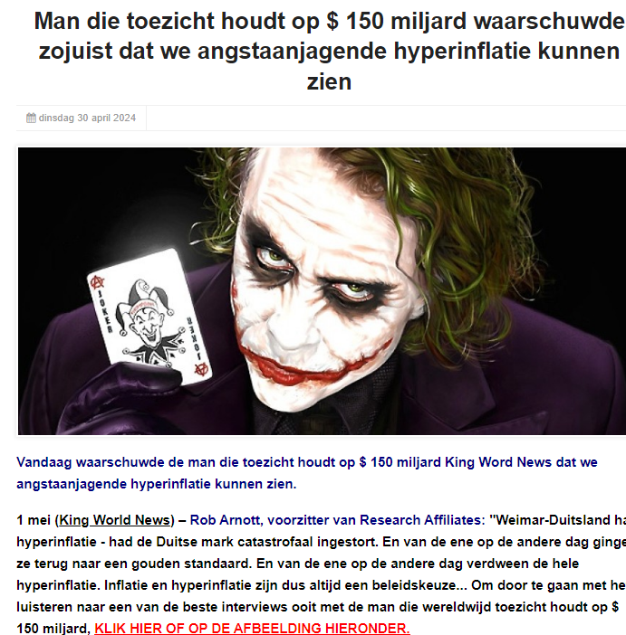

Slide 13


Slide 14
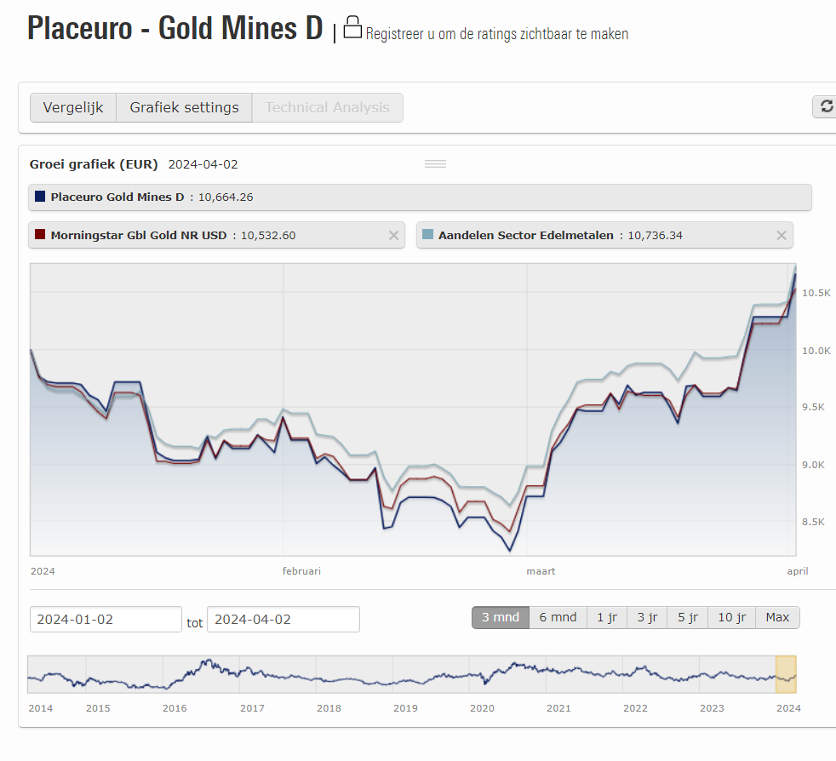
 | LU0061385943
Mooi koopsignaal

Slide 15
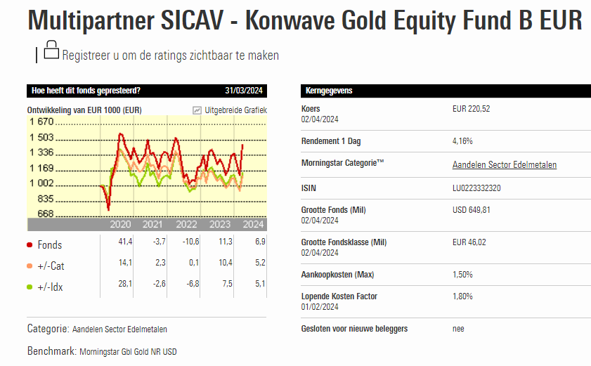

Slide 16
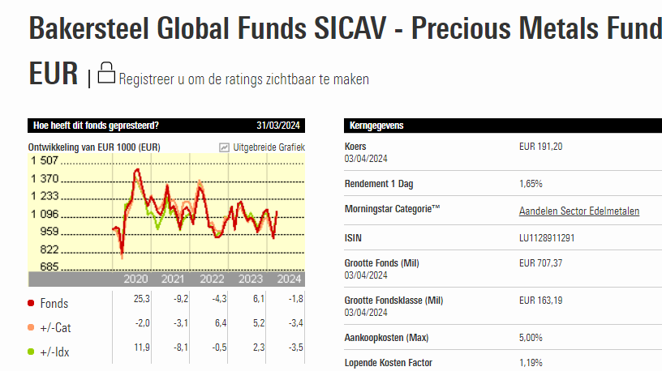

Slide 17
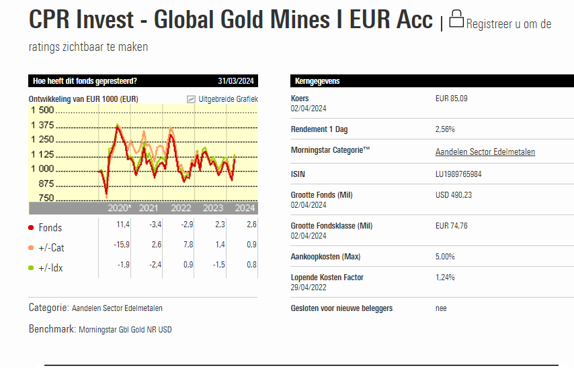

Slide 18
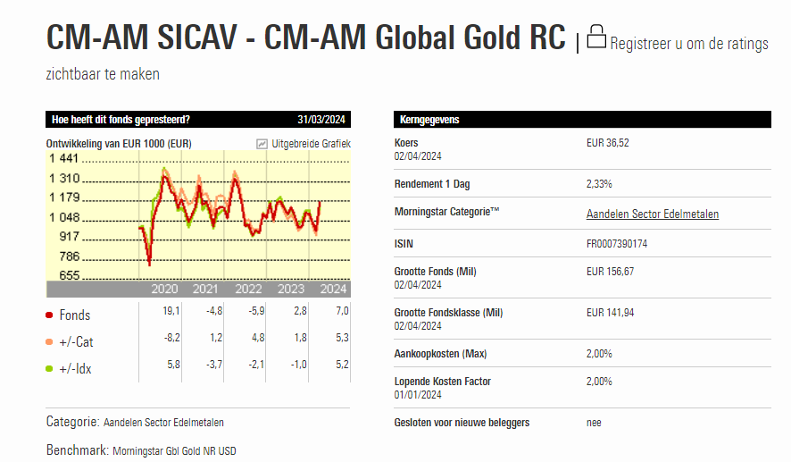

Slide 19
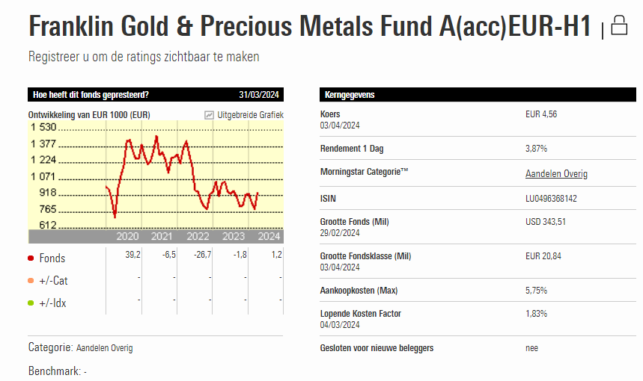

Slide 20

Bedrijfsobligaties in €.
Selectie van emissie van euro-obligaties in verschillende munten
Courtasy by Goldwasser exchange ;luxembourg stock exchange
20/02/16
18

Slide 21
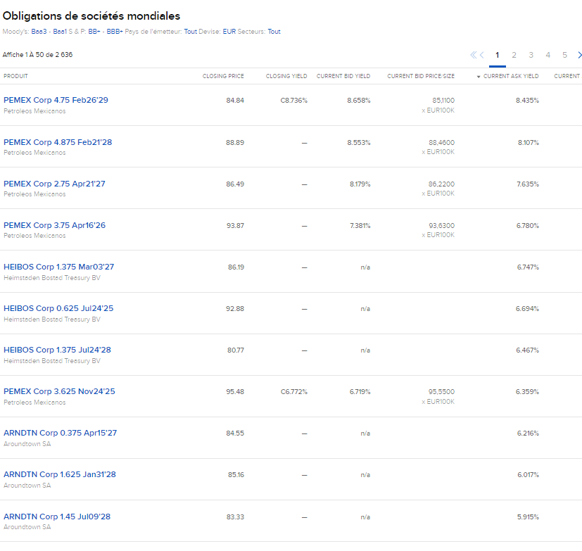
Alle informatie op kantoor

Slide 22
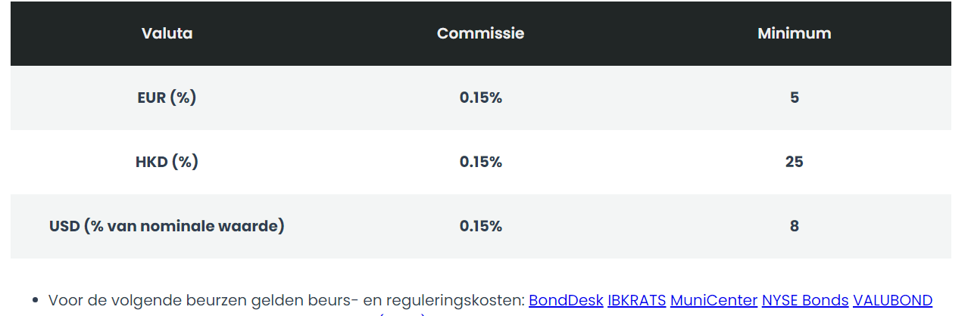

Wij zijn de goedkoopste
En onze koersen zijn van de beste ter wereld in obligaties

Slide 23

Opgelet een koersdoel is een hypothetische cijfer dat wij naar voor
schuiven als streefdoel maar daarom niet altijd bereikt zal worden!!
Let op al uw aankopen en verkopen steeds te bespreken met je adviseur
23

Slide 24
    Beste aandelen in usa
    goldmines
    slimme beleggers
Onze koop-
signalen

Slide 25
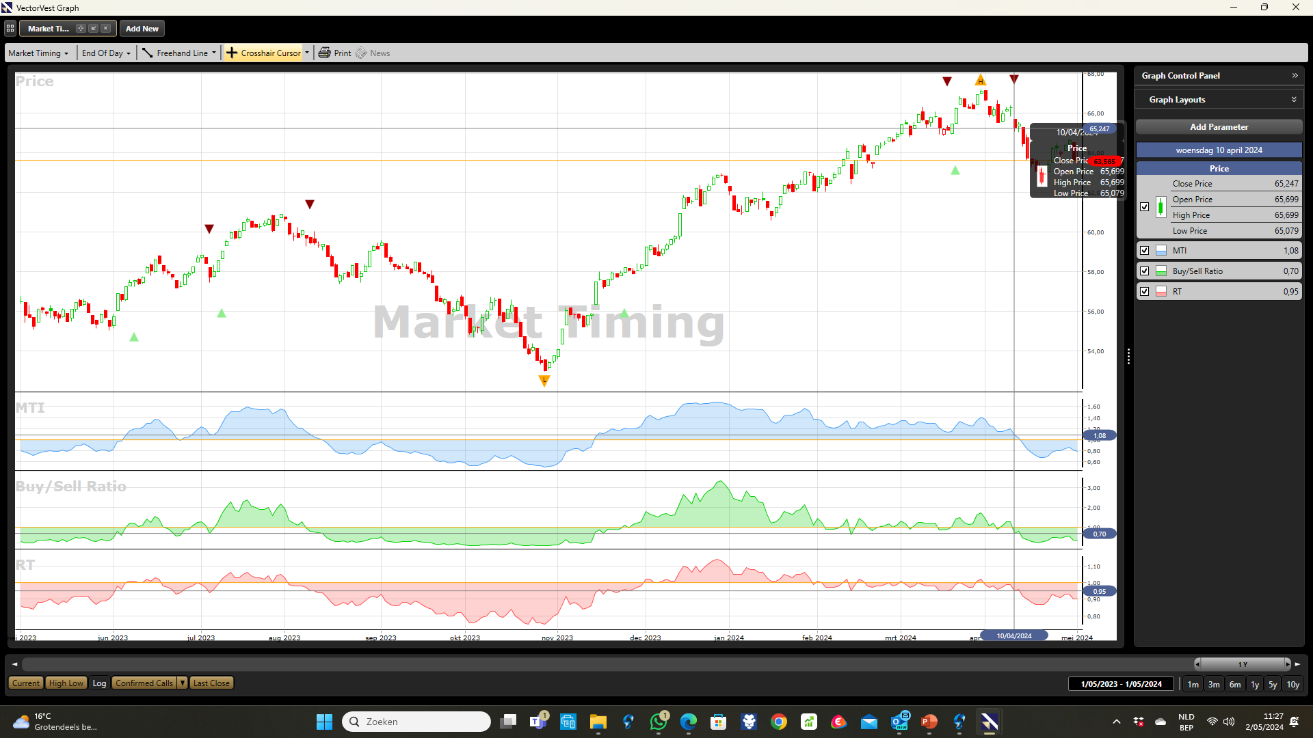
Sinds 10 april zijn wij geen koper meer maar eerder verkoper

Slide 26
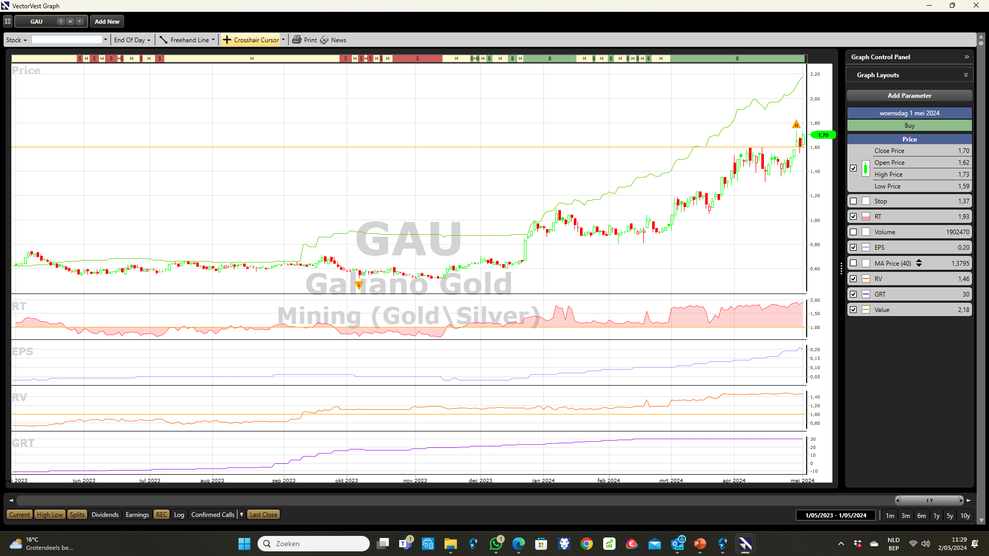

Slide 27
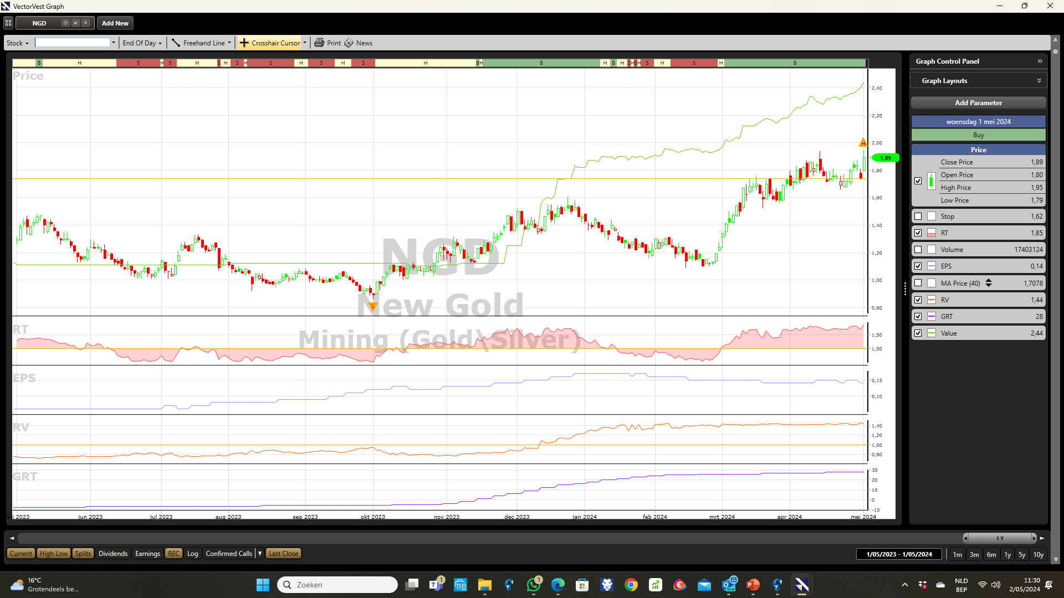

Slide 28
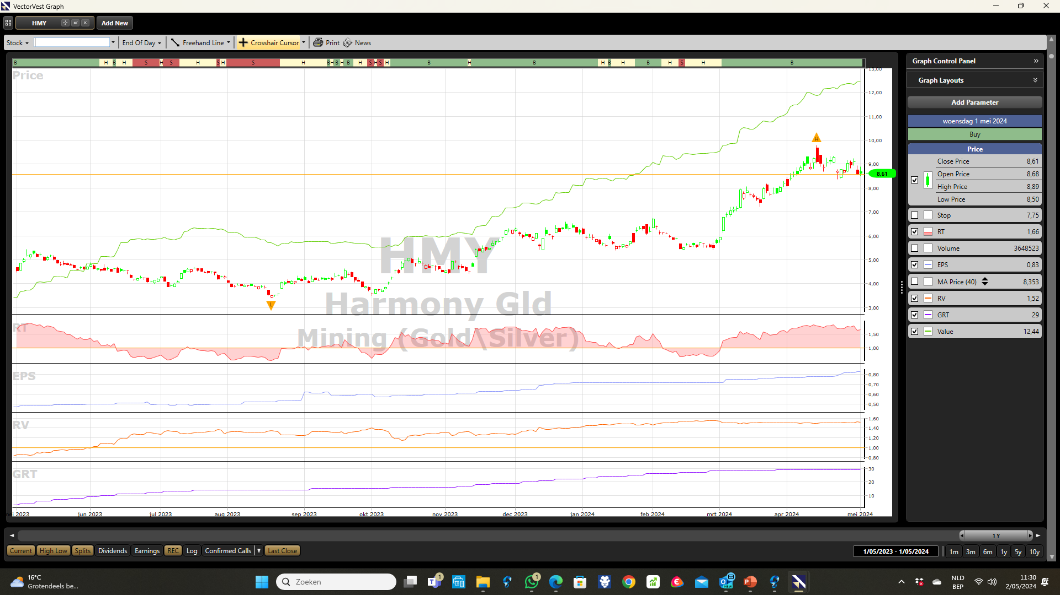

Slide 29
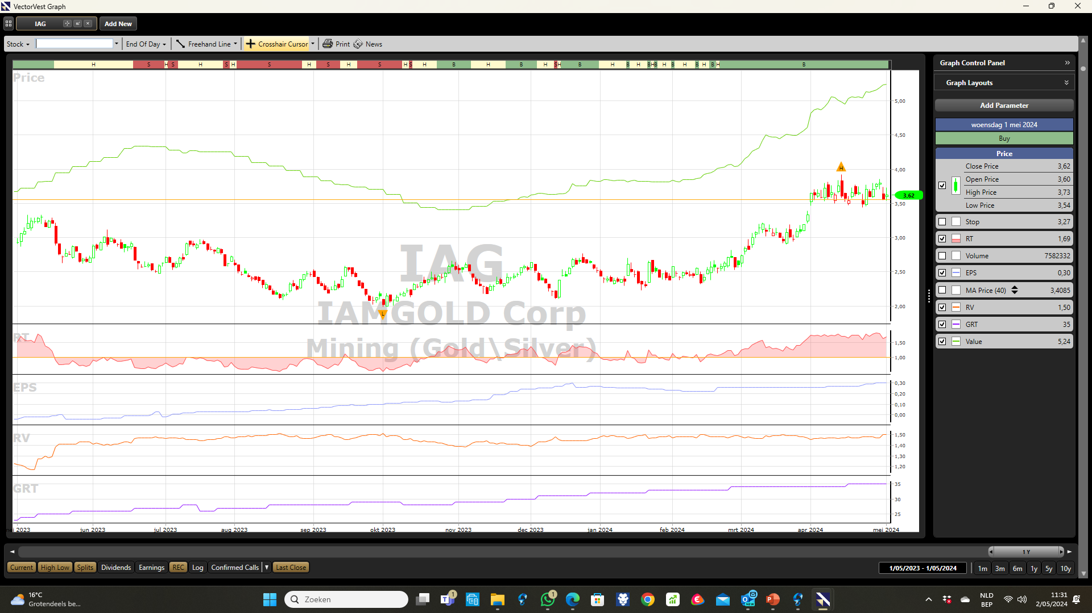

Slide 30
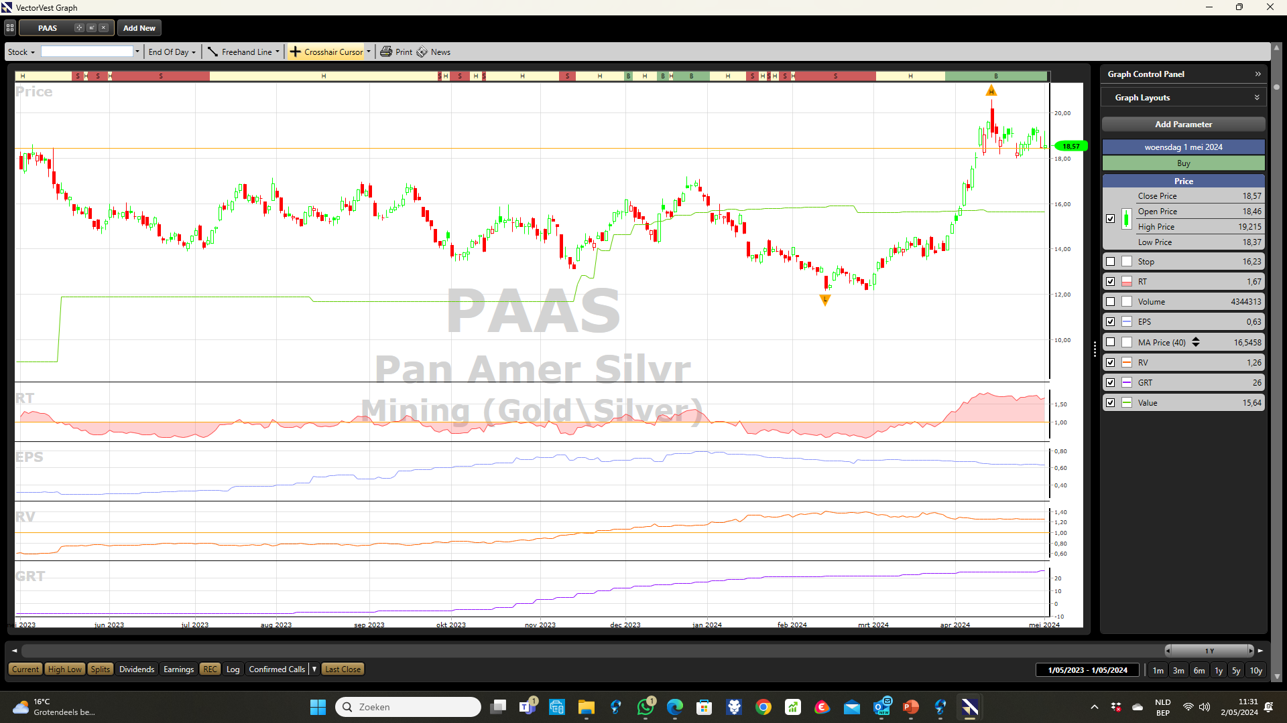

Slide 31
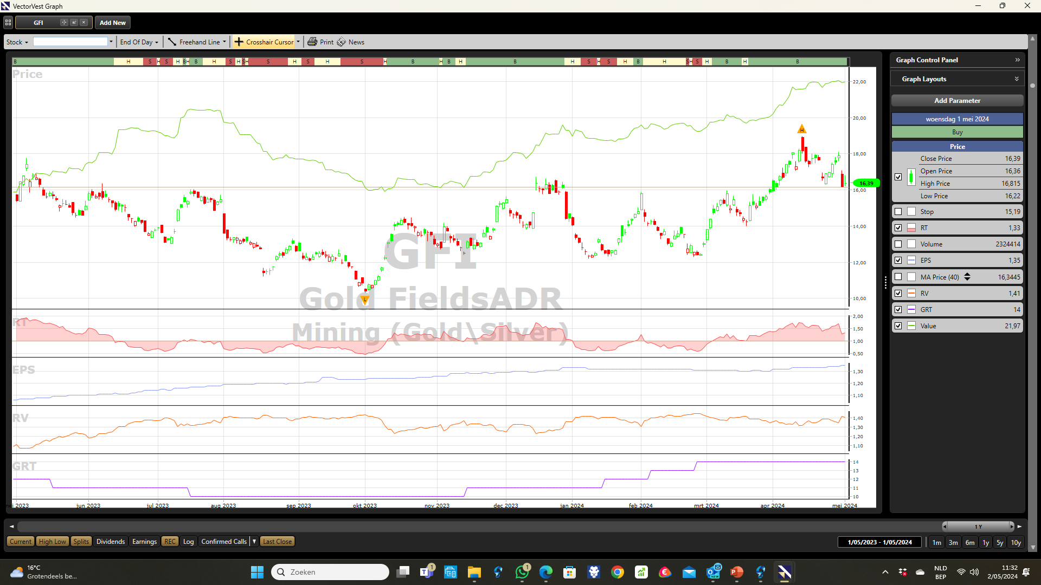

Slide 32
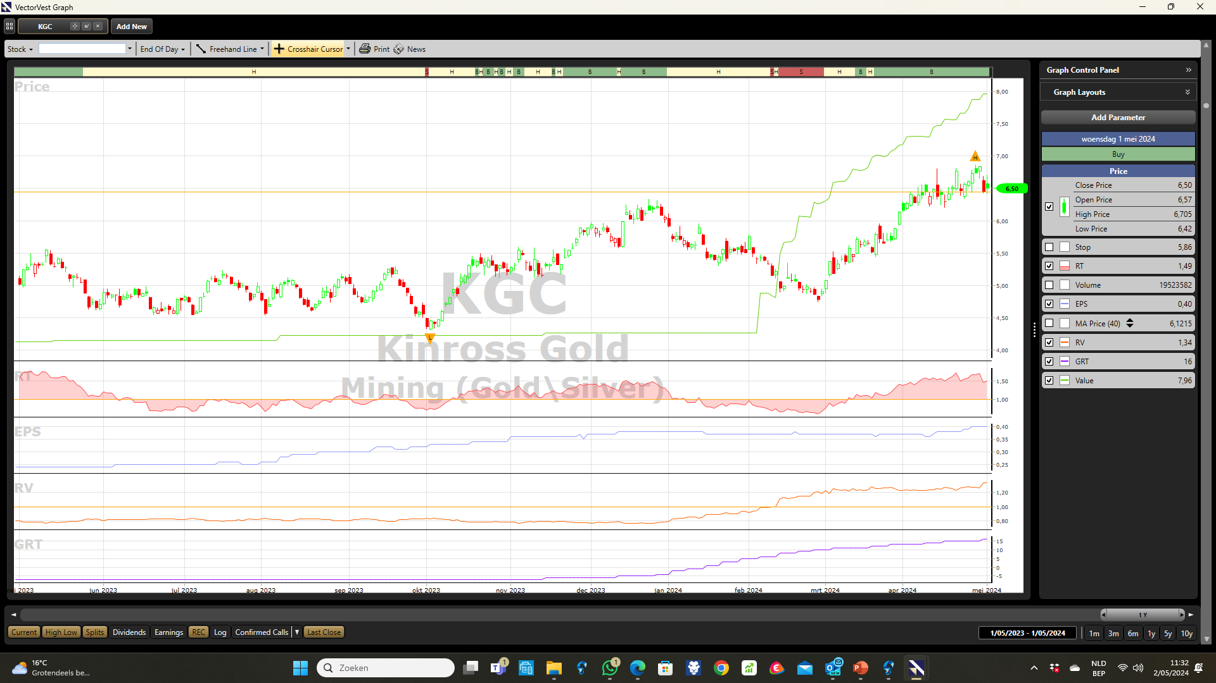

Slide 33


Slide 34
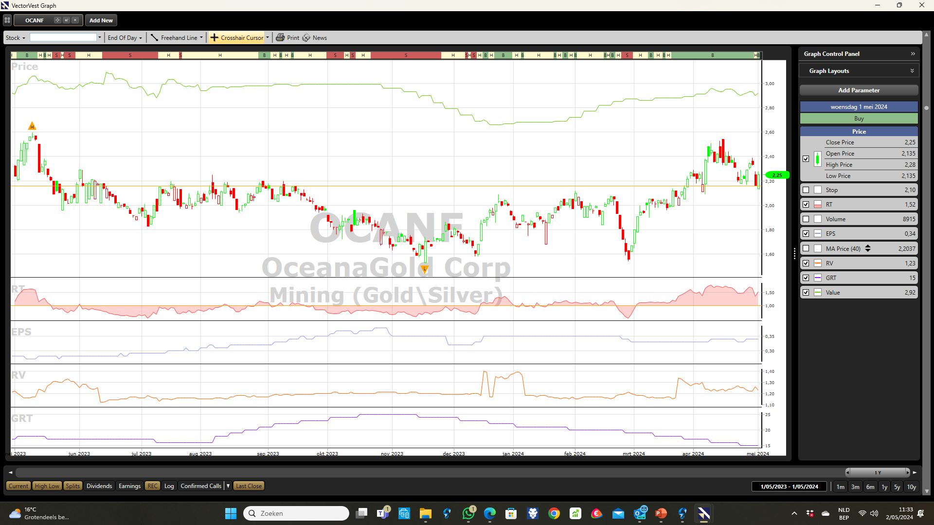

Slide 35
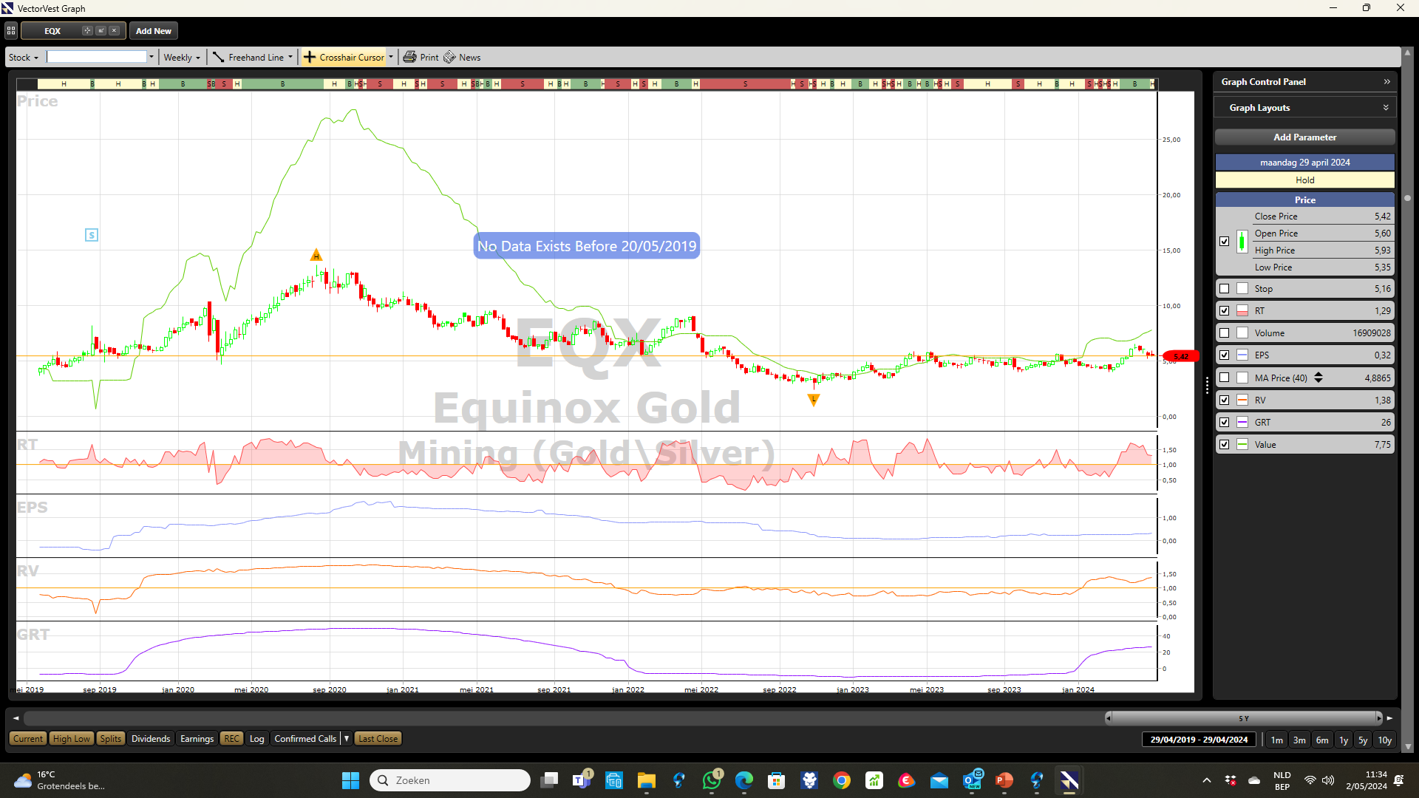

Slide 36
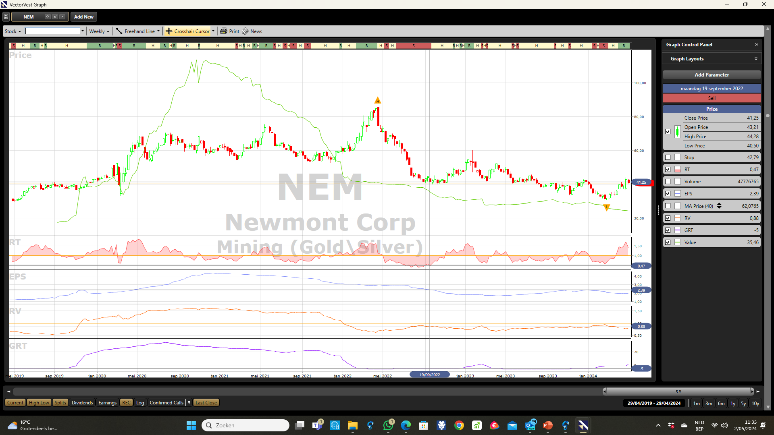
Verkopen en beter kopen

Slide 37
1 kg goud in 2000 10000€
Nu 70000€

Slide 38
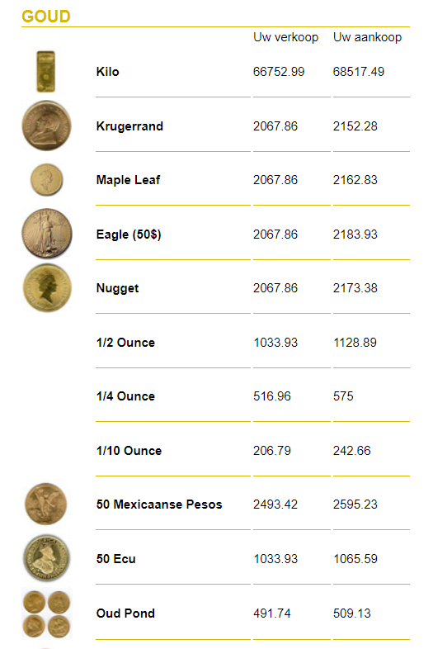
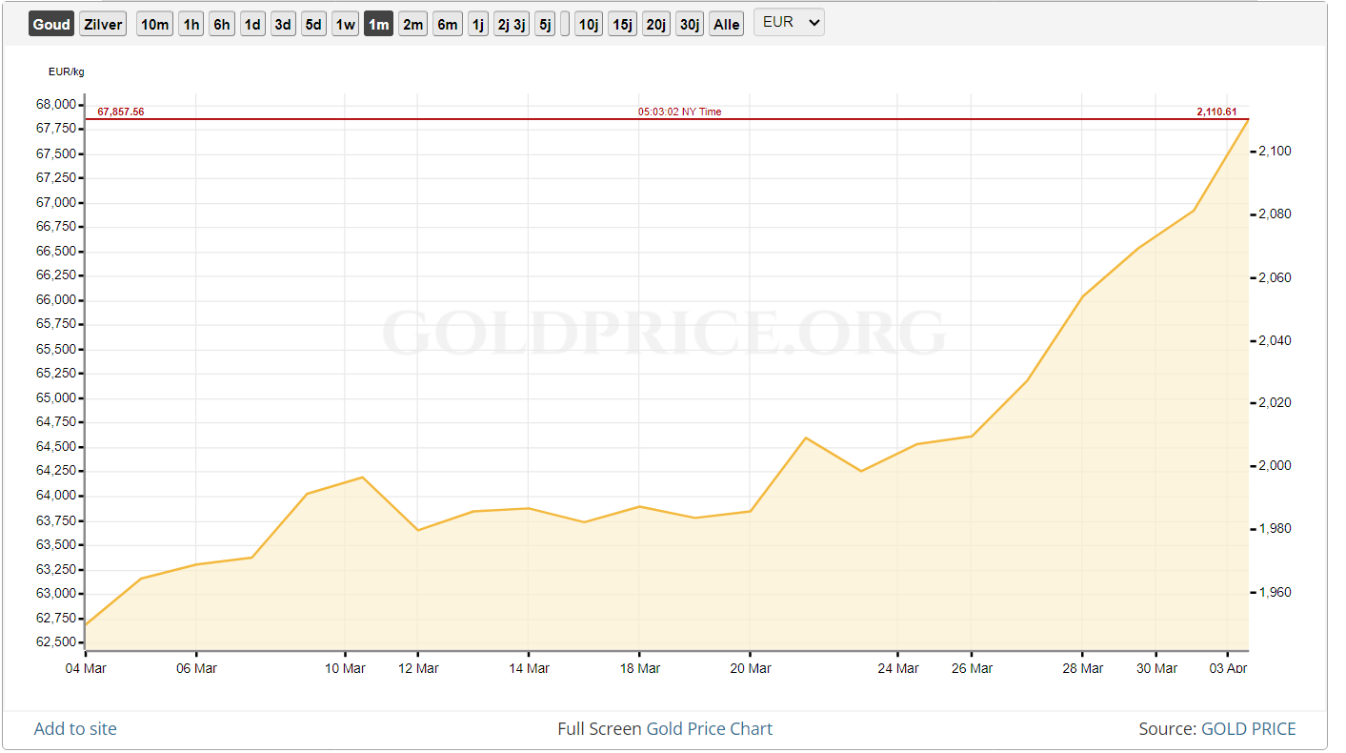
Aan en verkoop goud

Slide 39
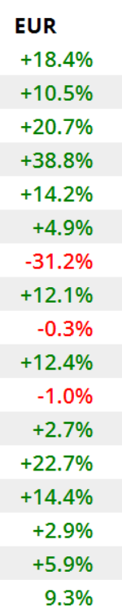
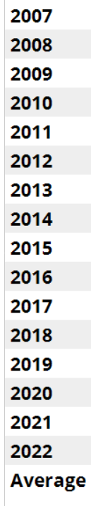
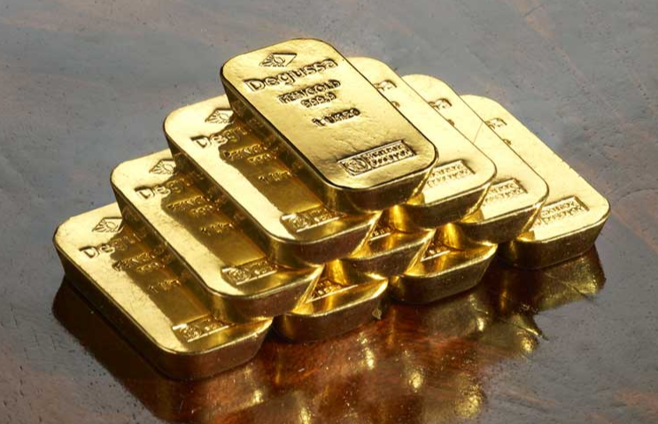
HOE KAN MEN ZICH BESCHERMEN TEGEN DEFLATIE OF KOOPKRACHTCRASH ??
DE LAASTE 3000 JAAR IS ER MAAR WEINIG VERANDERD OP DEZE AARDE OM UW VERMOGEN AFTESCHERMEN TEGEN KOOPKRACHTVERLIES
BEURZEN.OBLIGATIES ALLES ZAL IN WAARDE VERMINDEREN
UITSLUITEND FYSISCH GOUD KAN U BEHOEDEN VAN DIT VERLIES
GOUDSTAVEN BEHOUDEN AL SINDS 3000JAAR STEEDS HUN KOOPKRACHT
EN JA AZIE EN CHINA GELOVEN MASSAAL DAARIN

Slide 40



